Slide 1

Проект решения
«О бюджете муниципального района Мелеузовский район на 2022 год и на плановый период 2023 и 2024 годов»

Slide 2

Динамика поступлений доходов и расходов в бюджет Мелеузовского района в 2020г.-2024г., млн.руб.
10 месяцев
Прогноз
дефицит
-39,6 млн.руб.
-40,7 млн.руб.
-40,4 млн.руб.
+7,9%
Доходы
Расходы

Slide 3
Основные параметры консолидированного бюджета муниципального района Мелеузовский район РБ на 2022-2024г., млн.руб.
Утвержденный план на 2021г.
2022г.
2023г.
2024г.
2175,1
2142,5
2183,5
2176,8
расходы
расходы
расходы
2143,1
расходы
2146,8
2101,8
2135,5
доходы
дефицит -40,4
доходы
дефицит -30,0
дефицит -39,6
доходы
дефицит -40,7
доходы
консолидированный бюджет
консолидированный бюджет
консолидированный бюджет
консолидированный бюджет

Slide 4

Изменения поступления налоговых и неналоговых доходов в бюджет в 2020-2021 годах
снижение ставки земельного налога
для государственных учреждений здравоохранения
за 2021г.
Продление «налоговых каникул» для ИП по патенту и УСН
в 5 раз
ВСЕГО
-3,4 млн.руб.

Slide 5
Динамика структуры доходов консолидированного бюджета на 2022-2024г.
2146,8
2135,5
2101,8
2143,1
ВСЕГО
-6,9%
-6,1%
+0,2%
безвозмездные поступления
61,8%
58,0%
55,2%
54,2%
налоговые и неналоговые доходы
+9,8%
+4,6%
+4,2%

Slide 6
Структура доходов консолидированного бюджета МР Мелеузовский район на 2022 год
Безвозмездные поступления
Налоговые и неналоговые доходы
1235,5 млн.руб.
(58,0 %)
900,0 млн.руб.
(42,0 %)
ВСЕГО
2135,5
млн.руб.
НДФЛ
(57,8 % налоговых и неналоговых доходов)
Налоги на совокупный доход
(17 % налоговых и неналоговых доходов)
Налоги на имущество
(9,2 % налоговых и неналоговых доходов)
Доходы от использования имущества
(8,9 % налоговых и неналоговых доходов)
Остальные
(7,1 % налоговых и неналоговых доходов)

Slide 7
Динамика налоговых доходов консолидированного бюджета
в 2022 году к утвержденному бюджету 2021г. , млн.руб.
-7,8%
Госпошлина
-2,5%
НДПИ
Налоги на имущество
+14,8%
Налоги на совокупный доход
+4,8%
Акцизы
НДФЛ
+14,4%

Slide 8
Финансовая помощь из федерального бюджета и бюджета Республики Башкортостан
ВСЕГО
млн. рублей
- 6,9 %
-6,1 %
+ 0,2 %

Slide 9



Основные задачи при разработке проекта бюджета муниципального района Мелеузовский район РБ на 2022 год и плановый период 2023 и 2024 годов
Безусловное исполнение всех обязательств и выполнение задач, поставленных в Указах Президента Российской Федерации от 7 мая 2018 года № 204 «О национальных целях и стратегических задачах развития Российской Федерации на период до 2024 года» и от 21 июля 2020 года № 474 «О национальных целях развития Российской Федерации на период до 2030 года»
Минимизация и повышение эффективности бюджетных расходов в целом, в том числе за счет оптимизации муниципальных закупок, бюджетной сети, сокращения необоснованных расходов
Адаптация бюджета к изменившимся условиям для устойчивого социально-экономического развития района при нестабильности налоговых и неналоговых поступлений

Slide 10



Участие Мелеузовского района в национальных проектах в 2022 году, млн.руб.
Национальный проект «Жилье и городская среда»
21,7 млн. рублей
44,4
Национальный проект «Культура»
21,0 млн. рублей
млн. руб.
Национальный проект «Образование»
1,7 млн. рублей

Slide 11
Расходы консолидированного бюджета муниципального района
Мелеузовский район РБ на 2022 год
 | Сумма, млн. руб. | Удельный вес в общем объеме бюджета, %
Образование | 1 331,0 | 61,2
Социальная политика | 136,8 | 6,3
Культура | 135,8 | 6,2
Физическая культура и спорт | 43,3 | 2,0
Человеческий капитал
1 646,9 млн. руб.
Комфортная среда для жизни
Жилищно-коммунальное хозяйство | 112,4 | 5,2
Охрана окружающей среды | 5,0 | 0,2
117,4 млн. руб.
Общегосударственные вопросы | 199,3 | 9,2
Национальная экономика | 179,7 | 8,3
Национальная безопасность и правоохранительная деятельность | 24,2 | 1,1
Средства массовой информации | 5,3 | 0,2
Национальная оборона | 2,3 | 0,1
Экономический рост
410,8 млн. руб.

Slide 12




Основные принципы формирования расходной части бюджета на 2022 год
и плановый период 2023 и 2024 годов
Обеспечение в первоочередном порядке исполнения защищенных статей бюджета (оплата труда работников с учетом начислений, социальные выплаты населению, коммунальные расходы, услуги по питанию школьников и дошкольников, проведение летней оздоровительной кампании)
Приоритезация мероприятий, реализуемых в рамках муниципальных программ с целью достижения максимального результата и эффективного использования средств бюджета
Обеспечение заработной платы работников учреждений бюджетной сферы с учетом установленного с 1 января 2022 года минимального размера оплаты труда с районным коэффициентом в сумме 15 973 рублей 50 копеек
Планирование уровня заработной платы работников в сфере образования и культуры с учетом повышения целевых показателей

Slide 13
Расходы на финансирование муниципальных услуг и социальные выплаты в 2022 году, млн. рублей

Slide 14








Расходы на образование в 2022 году, млн. рублей
1331,0
млн.руб.
61,2%
Дошкольное образование
Общее образование
Дополнительное образование
Льготы на питание отдельным категориям учащихся и воспитанникам ДОУ
Компенсация части родительской платы
Бесплатное горячее питание учащихся 1-4 классов
Ежемесячная выплата за классное руководство
4,6 тыс.
воспитанников
10,6 тыс.
обучающихся
7,2 тыс.
обучающихся
524
воспитанников и
обучающихся
4,6 тыс.
воспитанников
4,6 тыс.
обучающихся
477
педагогов
420,9
млн.руб.
693,5
млн.руб.
142,0
млн.руб.
22,7 млн.руб.
21,8 млн.руб.
46,7 млн.руб.
42,3 млн.руб.

Slide 15

Расходы на культуру и спорт в 2022 году, млн.руб.
6,2 %
Культура
Спорт
2,0 %
+ 11,3 %
135,8
млн.руб.
43,3
млн.руб.
2021
утв.бюджет
2022
прогноз
2021
утв.бюджет
2022
прогноз

Slide 16




Расходы на социальную политику в 2022 году, млн.руб.
6,3 %
+ 14,8 %
Меры социальной поддержки:
детей-сирот и детей, оставшихся без попечения родителей
молодых семей
граждан, проживающих в сельской местности
учащихся из многодетных малоимущих семей
инвалидов и семей, имеющих детей-инвалидов
136,8
млн.руб.
2021
утв.бюджет
2022
прогноз

Slide 17

Меры, направленные на повышение доступности жилья
Строительство жилья в сельской
местности, передаваемого по
договору социального найма –
3,1 млн. рублей
Приобретение квартир для детей-сирот и детей, оставшихся без попечения родителей, -
41,2 млн. рублей
Предоставление социальных
выплат гражданам в сельской
местности для улучшения
жилищных условий –
2,5 млн. рублей
Предоставление социальных выплат молодым семьям для приобретения (строительства) жилья –
8,7 млн. рублей

Slide 18
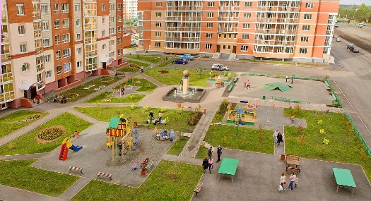
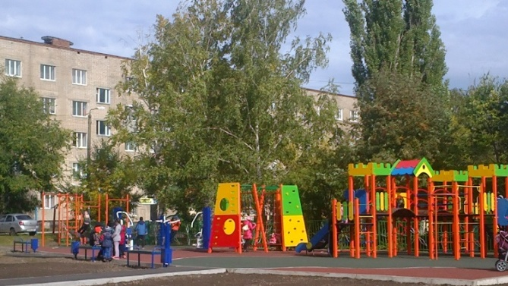
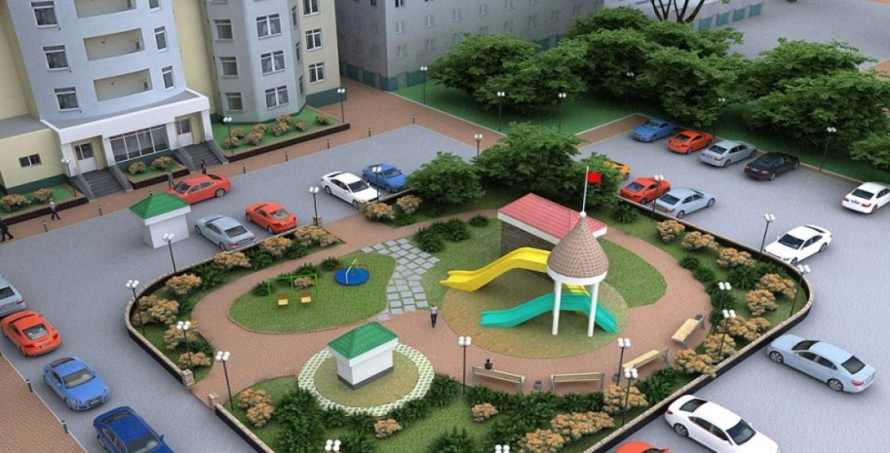
Расходы на жилищно-коммунальное хозяйство в 2022 году, млн. руб.
110,0
млн. руб.
21,7 млн.руб. в рамках национального проекта «Формирование комфортной городской среды»
Благоустройство территорий с целью формирования комфортной городской и сельской среды
Мероприятия в области коммунального хозяйства
2,0 млн. руб.
Субсидирование коммунальных организаций
3,0 млн. руб.
Капитальный ремонт водонапорных башен и систем централизованного водоснабжения
2,2 млн. руб.

Slide 19



Расходы на муниципальную поддержку
транспорта
18,5 млн. руб.
сельского хозяйства
2,6 млн. руб.
предпринима-тельства
2,4 млн. руб.

Slide 20

Расходы на охрану окружающей среды в 2022 году, млн. рублей
+ 39 %
5,0 млн. руб.
3,6 млн. руб.
Утв. 2021 год
2022 год

Slide 21
Дотация на выравнивание бюджетной обеспеченности поселениям в 2022 году

Slide 22
Межбюджетные трансферты бюджетам поселений на 2022 год, млн. руб.
1. Из бюджета муниципального района Мелеузовский район РБ - 98,2 млн. рублей:
73,м73,973
73,9 млн. руб.
дотация на выравнивание бюджетной обеспеченности поселений
8,
иные МБТ на доведение заработной платы учреждений культуры до средней заработной платы в РБ
8,2 млн. руб.
8
иные МБТ на благоустройство, коммунальное хозяйство, охрану окружающей среды, обеспечение мер пожарной безопасности в границах сельских поселений
8,1 млн. руб.
5,7
5,7 млн. руб.
иные МБТ на содержание дорог местного значения
2,3 млн. руб.
2,3 млн. руб.
субвенция на осуществление первичного воинского учета
2. Напрямую из бюджета Республики Башкортостан бюджету городского поселения город Мелеуз – 19,7 млн. рублей:
19
19,7 млн. руб.
иные МБТ на реализацию программ формирования современной городской среды

Slide 23

На что еще потратят деньги в 2022 году?
Молодежные клубы по месту жительства – 13,1 млн. рублей
Муниципальные пожарные команды
в сельских населенных пунктах –
24,2 млн. рублей
Сфера архитектуры и градостроительства –
10,5 млн. рублей
Средства массовой информации –
5,3 млн. рублей
Содержание Единой
дежурно-диспетчерской службы –
5,1 млн. рублей
Поддержка субъектов малого и среднего предпринимательства –
2,4 млн. рублей

Slide 24
Благодарю за внимание!

